Slide 1
42
Szalai „KAMI” Kálmán
2013. április 7.

Slide 2

Aurora
Stabilizálás
Az új verziók iránt érdeklődő felhasználóknak
6 hetes szintlépési ciklusok (18 hetente új kiadás)

Slide 3
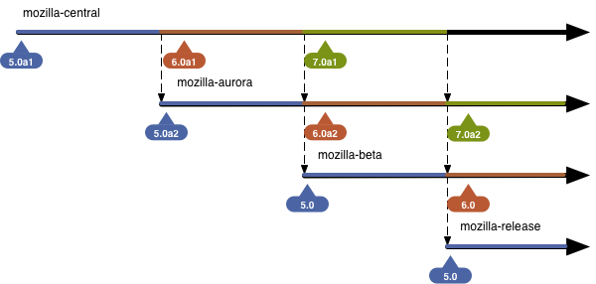
Új fejlesztési modell

Slide 4
Hátrányok
Kiterjesztések frissítése
  Fejlesztők ösztönzése a sűrű kiadásra
  Automatikus maxversion emelés (tesztelés / AMO)
Alkalmazás frissítése
  Silent update

Slide 5
Előnyök
Az újdonságok gyorsabban eljutnak a felhasználókhoz
Kipróbálhatunk jövőbeni funkciókat az Aurora és Nightly telepítésével
Tartható és időzített kiadások
Biztonsági frissítések (időzítésen kívül is)

Slide 6
Kedves közönség...
Köszönöm a figyelmet!

